Slide 1
OBLIKOVANJE IZ SLANEGA ALI „TA PRAVEGA“ TESTA
5.B, OŠ AMS
april 2020

Slide 2
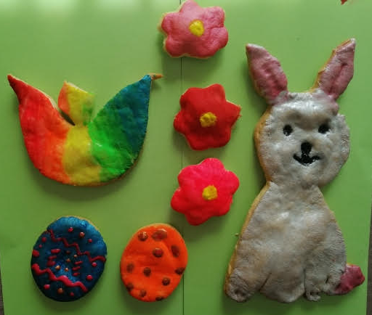
Nika Ž.

Slide 3
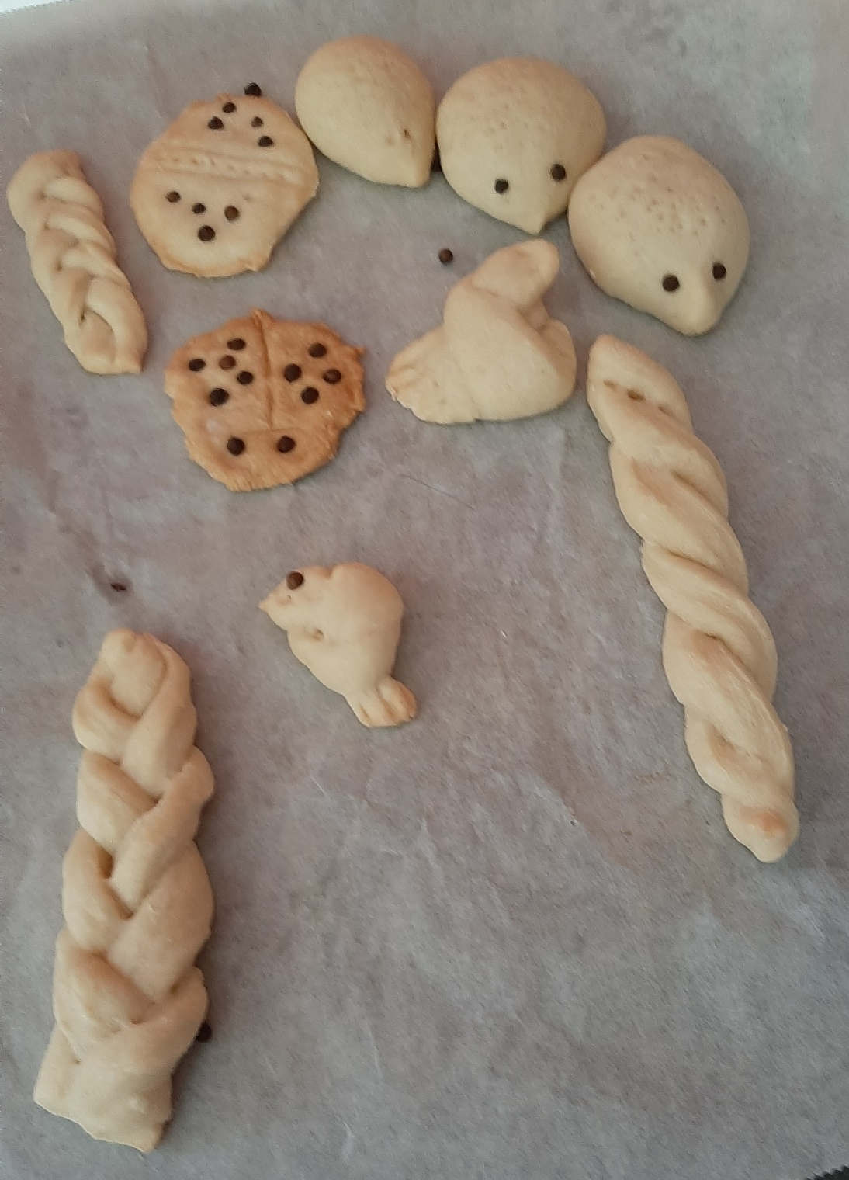
Iza

Slide 4
Alja in Nika

Slide 5
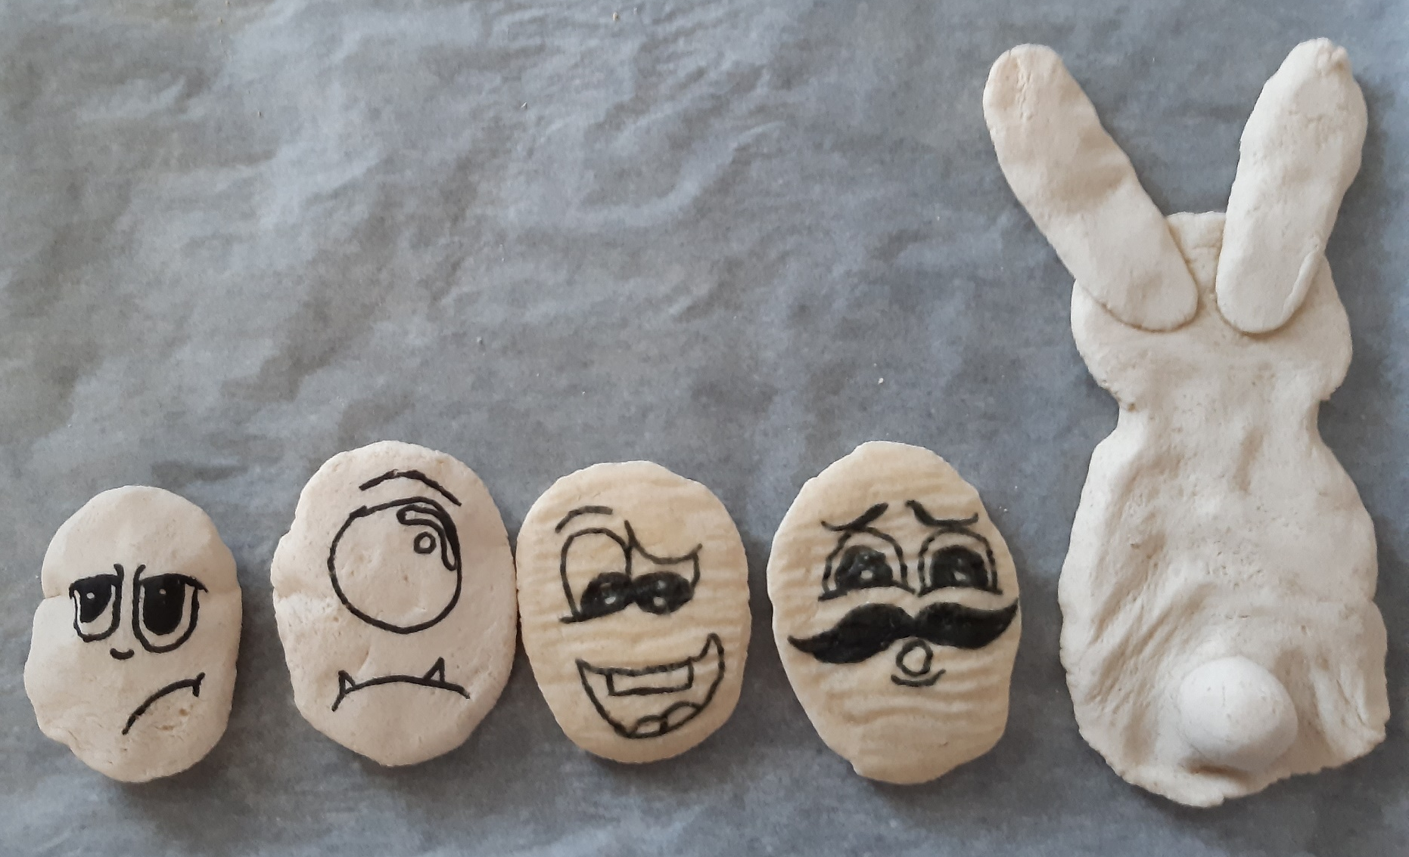
Lili

Slide 6
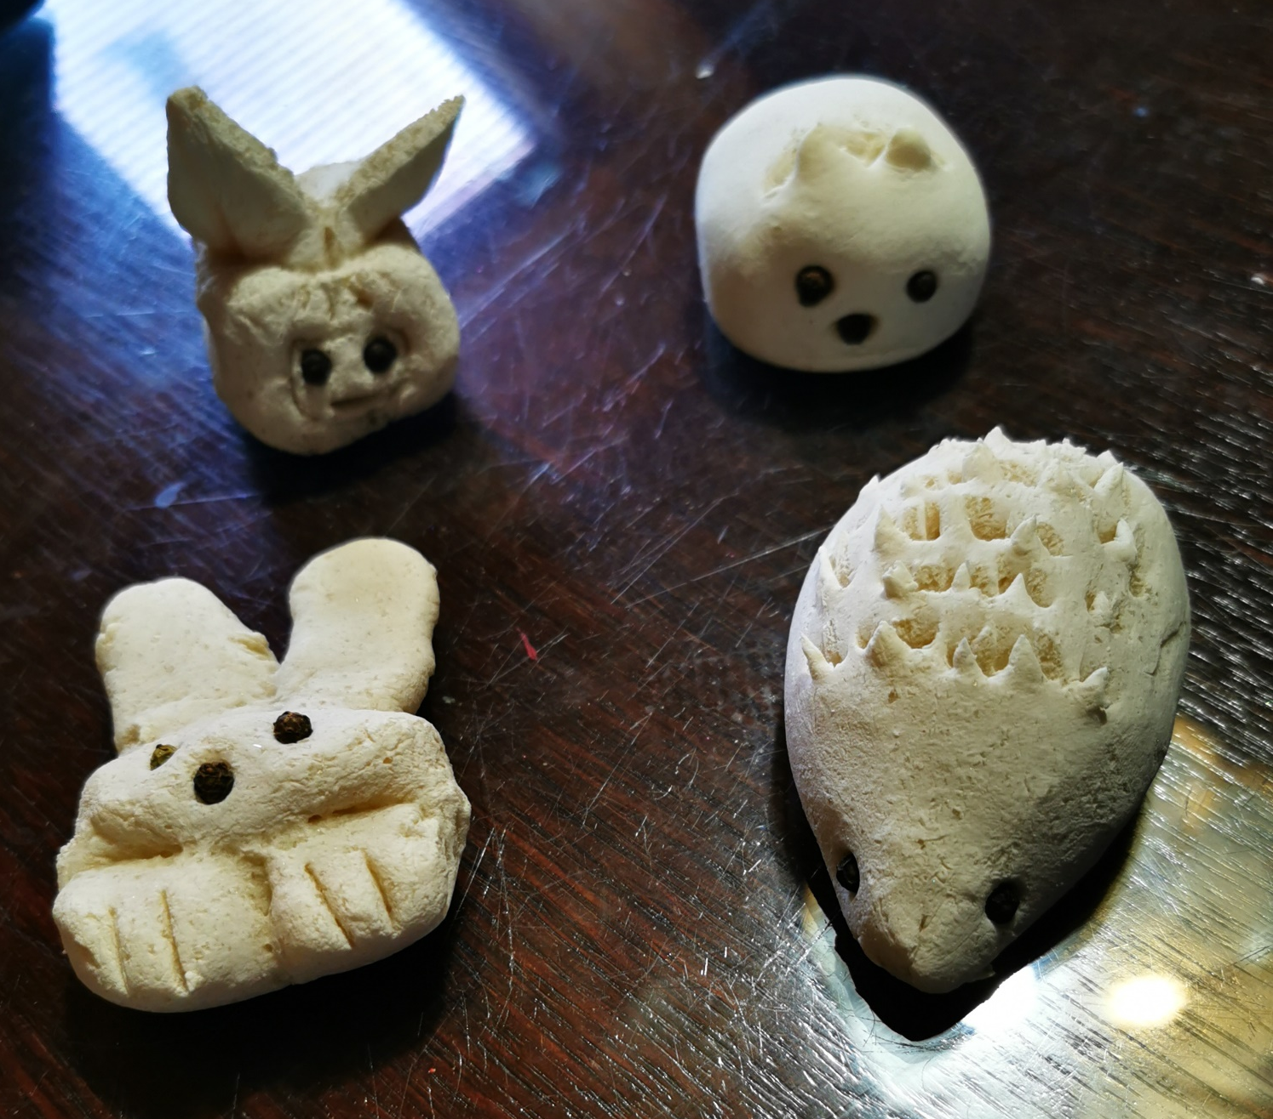
Luka

Slide 7
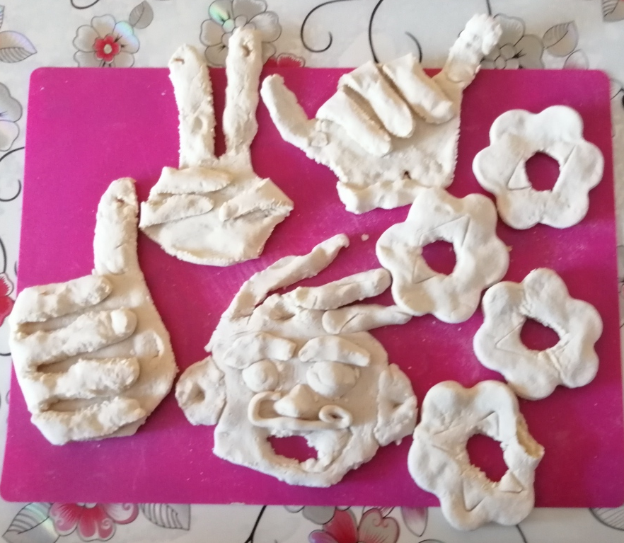
Tarik

Slide 8
Šimen

Slide 9
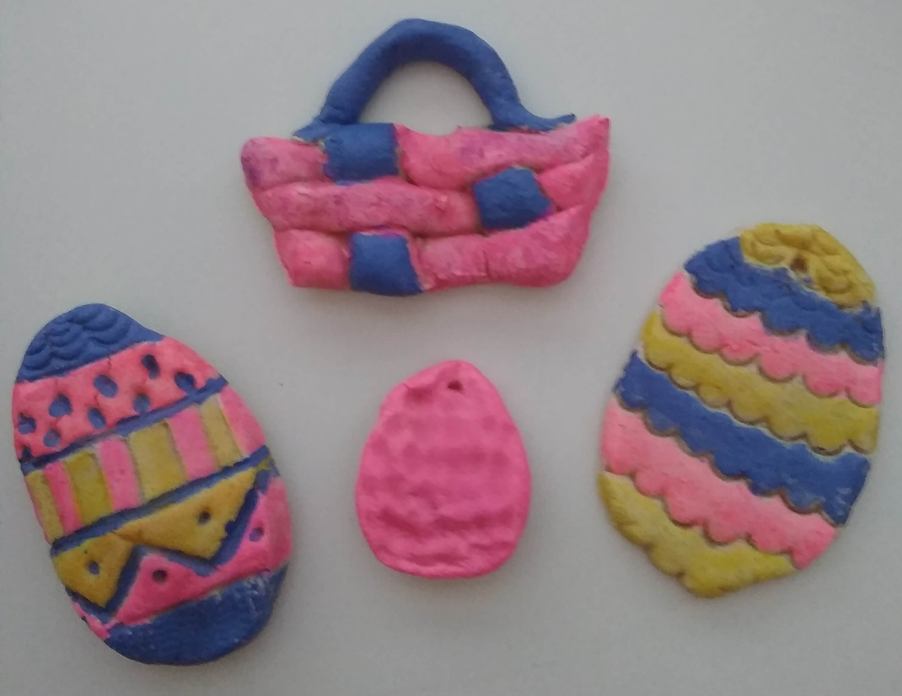
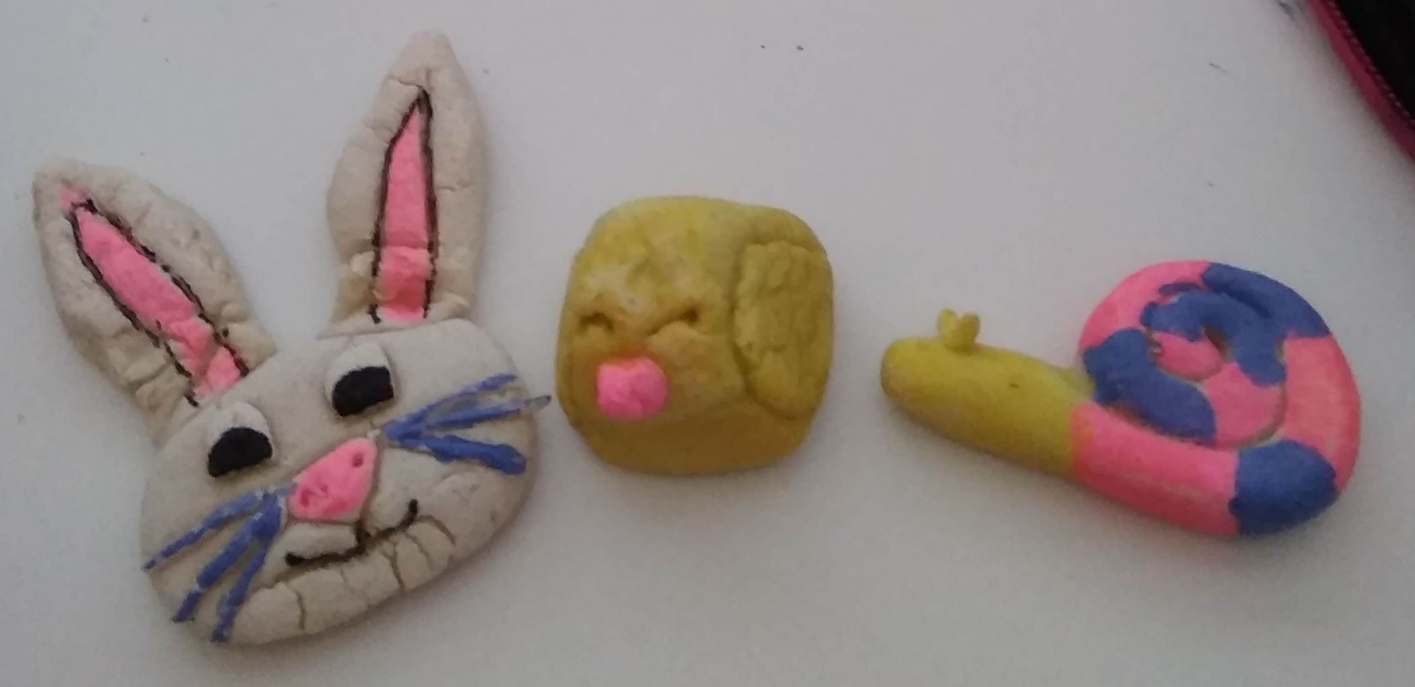
Ajda

Slide 10
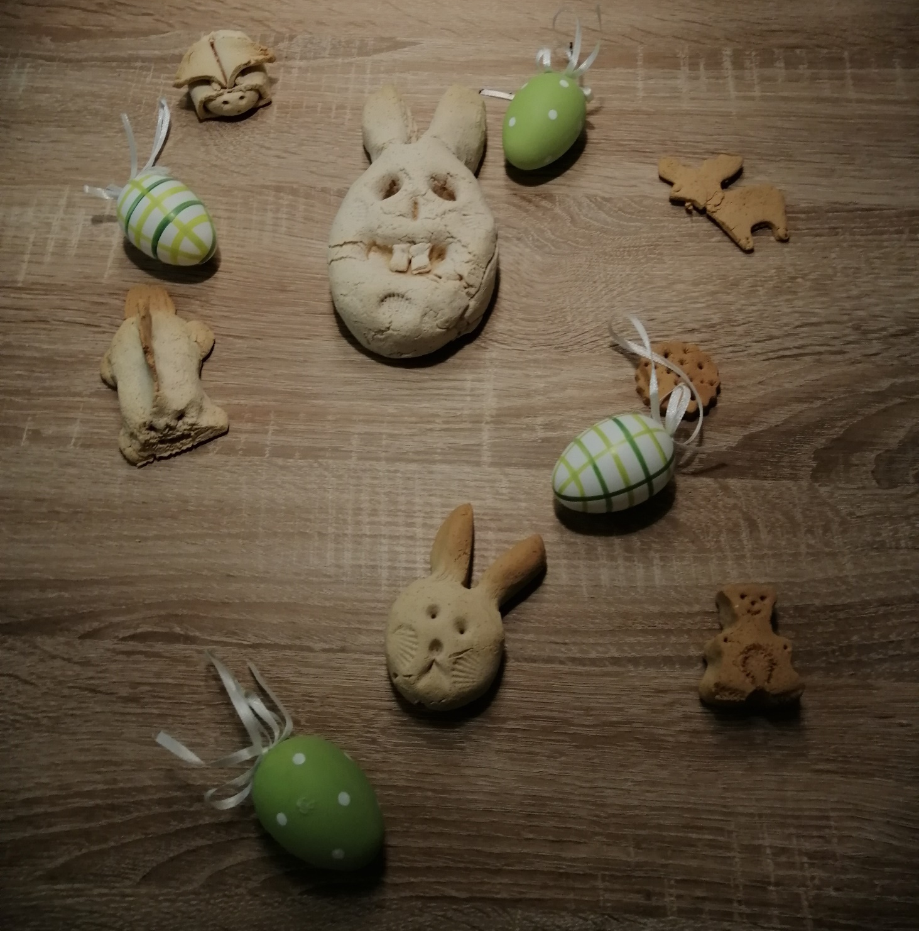
Tomi

Slide 11
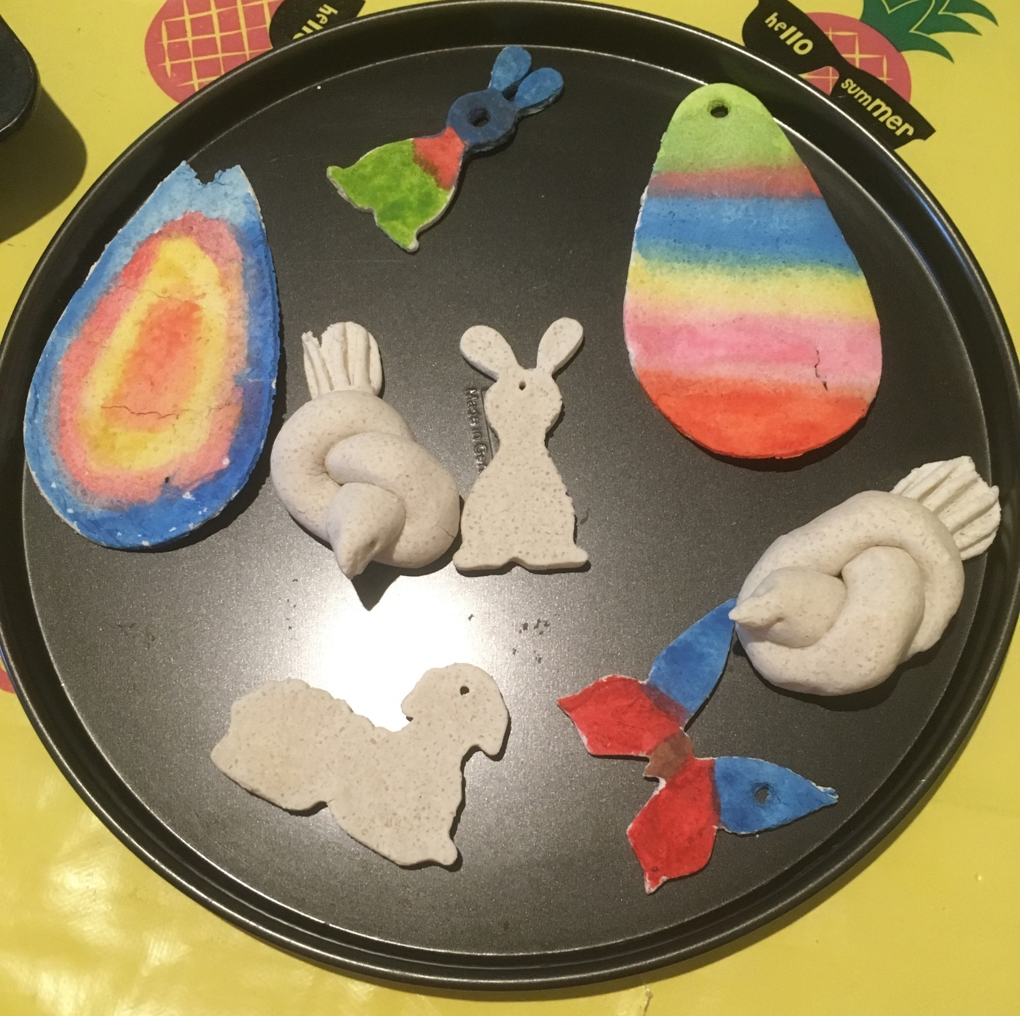
Mark R.

